Slide 1




2017

Slide 2


Slide 3

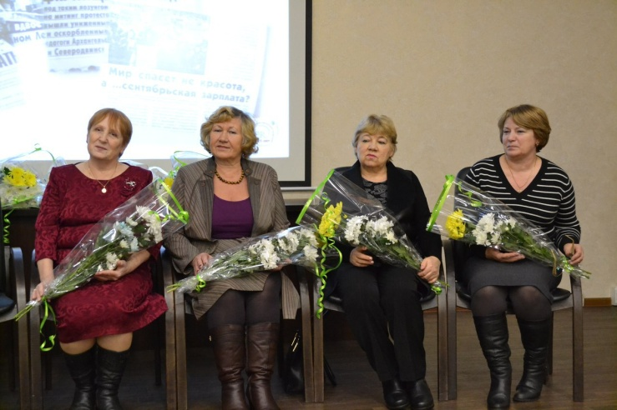
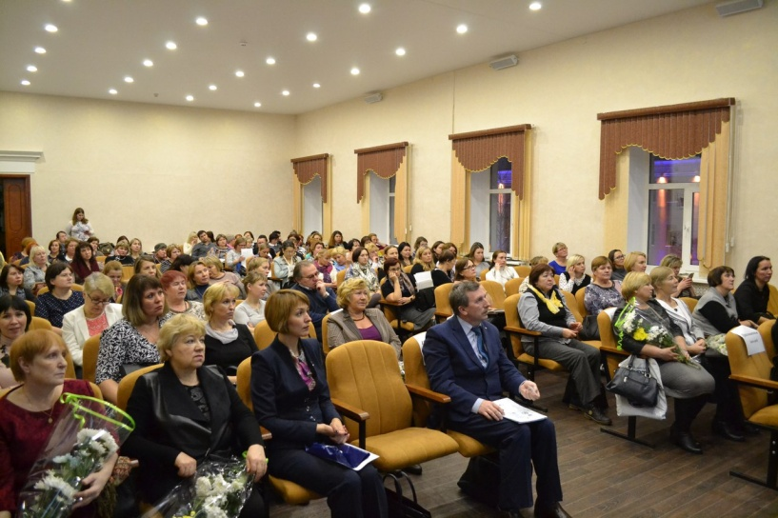
2017год
«Год профсоюзного PR-движения» объявлен Общероссийским Профсоюзом образования

Slide 4
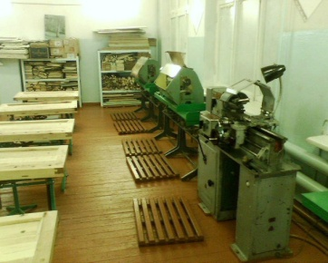
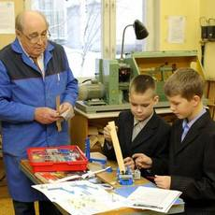

Год охраны труда, объявленный ФПАО
Региональная тематическая проверка
«Соблюдение государственных нормативных требований по охране труда в кабинетах (мастерских) технологии общеобразовательных учреждений Архангельской области»
«Месячник по охране труда»
«Охрана труда глазами детей»
«Мама, папа, я и охрана труда»
«Лучший кроссворд по охране труда»
«Учимся безопасности»
Специальная оценка условий труда

Slide 5
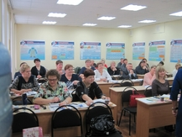
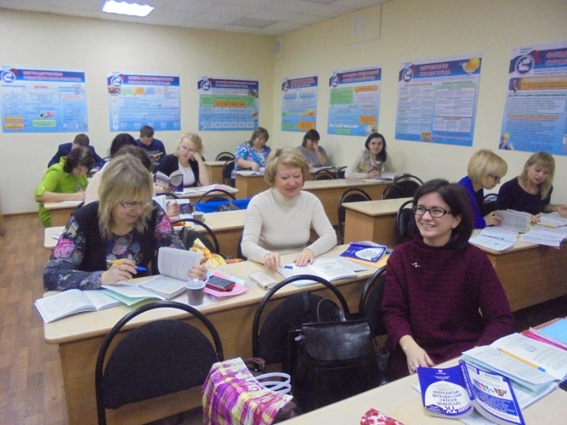
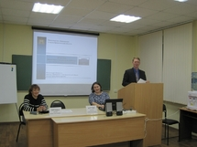
Год информационной работы, объявленный УЦ ФПАО,
По обучению профсоюзного актива и членов профсоюза использовали различные площадки: городского совета, межрегиональной организации, УЦ ФПАО и др. :
- участие в семинаре-тренинге «Современные методы информационной работы профсоюзов» (Глазырин А.В.)председателей первичных профсоюзных организаций Профсоюза, которым было поручено освещение мероприятий профсоюза через фото и видео.
- участие в курсе «Правозащитная деятельность профсоюзов» (через Академию труда),
-участие в семинарах для профсоюзного актива и членов профсоюза: организация работы профсоюзного комитета,для вновь избранных председателей,
внештатных правовых инспекторов-,
информационная работа-,
Дни правовых знаний ,
семинар для уполномоченных по охране труда,
семинары по соглашению ,
по новому НСОТ,
Обучено более 467 человек.
На обучение профсоюзного актива и членов профсоюза израсходовано-48.4 тыс.руб.

Slide 6
Развитие социального партнерства.
В результате переговоров, консультаций, совместных встреч с властью, удалось сохранить:
- педагогическим работникам, работающим в дошкольных образовательных организациях, а также педагогам дополнительного образования, работающим с обучающимися с ограниченными возможностями здоровья продолжительность ежегодного основного оплачиваемого удлиненного отпуска установлена 56 календарных дней при наличии создания условий для получения образования обучающимися с ограниченными возможностями здоровья.
- дополнительную материальную помощь отдельным категориям работников Учреждений, реализующих образовательные программы дошкольного образования: поварам детского питания, подсобным рабочим, в размере оклада по основному месту работы (по основной должности) один раз в течение года.
-внести в тарифную часть выплаты молодым педагогам, выпускникам очных отделений учебных заведений высшего или профессионального образования, составляет не менее 20 процентов должностного оклада, ставки заработной платы, а выпускникам очных отделений учебных заведений высшего или профессионального образования, окончившим образовательные учреждения с отличием не менее 30 процентов должностного оклада, ставки заработной платы в течение трех лет со дня заключения первого трудового договора, предусматривающего работу по специальности.
-дополнительную материальную помощь в связи со значимыми событиями в жизни работника
-единовременную выплату молодым специалистам распоряжением мэрии города Архангельска от 31 января 2012 года № 176р "Об утверждении Порядка предоставления выплаты молодым специалистам из числа педагогических работников муниципальных образовательных учреждений муниципального образования "Город Архангельск", находящихся в ведении департамента образования, Администрацией МО "Город Архангельск" ежегодно производится выплата молодым педагогам в размере 13 800 рублей
-ряд критериев по стимулирующим выплатам для руководителей образовательных учреждений.

Slide 7
Анализ выполнения соглашения за 2017г

Slide 8
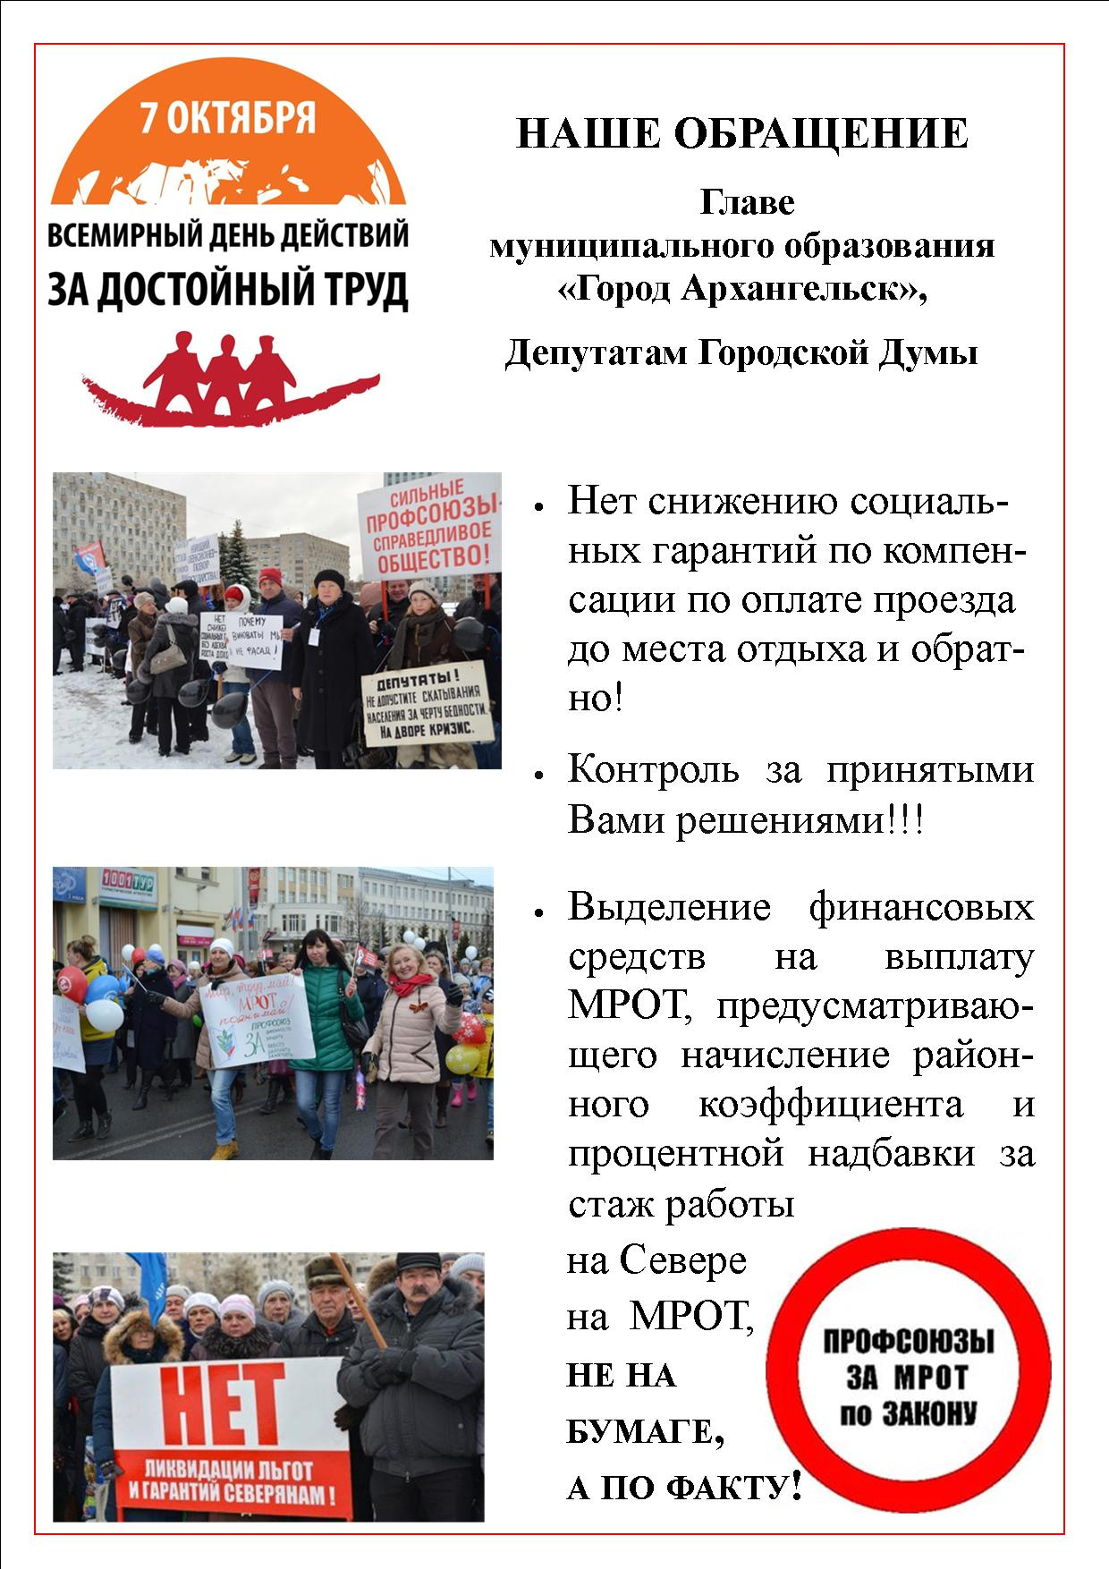
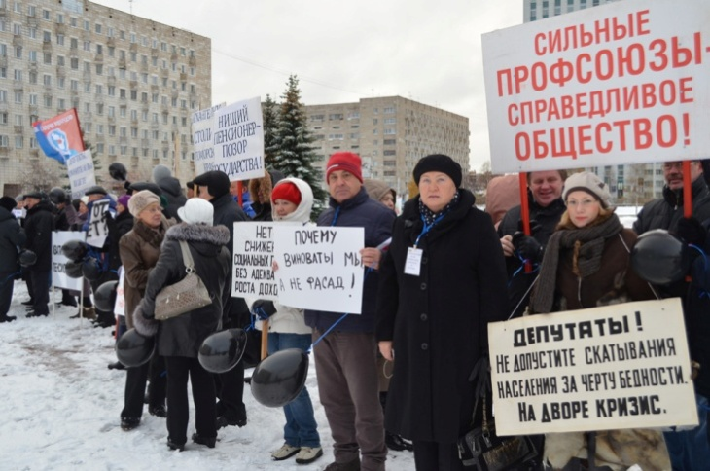
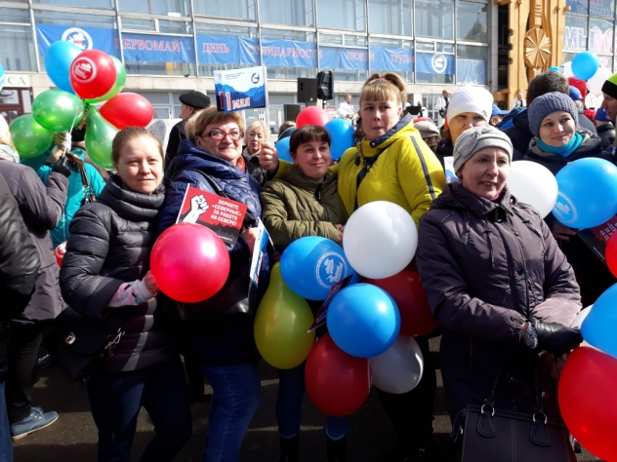
Профсоюз коллективная сила!
Предложения профсоюза приняты!
В ходе переговоров, коллективных действий (обращение в адрес администрации города и депутатов Городской думы )все предложения профсоюза были учтены и с января 2018г. вступил в силу новый порядок компенсации оплаты проезда до места отдыха и обратно для работников муниципальных учреждений города.
Реализация акции «МРОТ по закону» Правозащитная деятельность в отчётном году проходила на фоне кардиналь ного изменения правоприменительной практики в отношении состава заработ ной платы и соотношения её с размером МРОТ

Slide 9

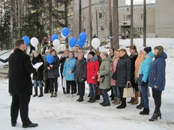
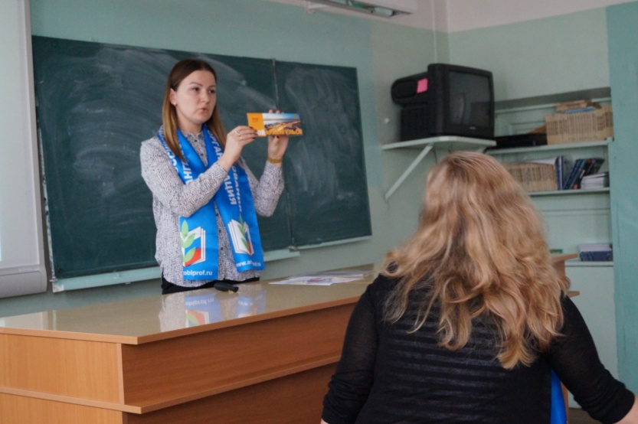
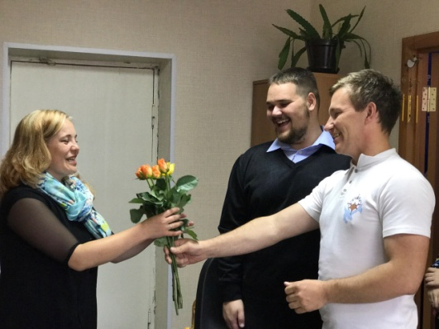
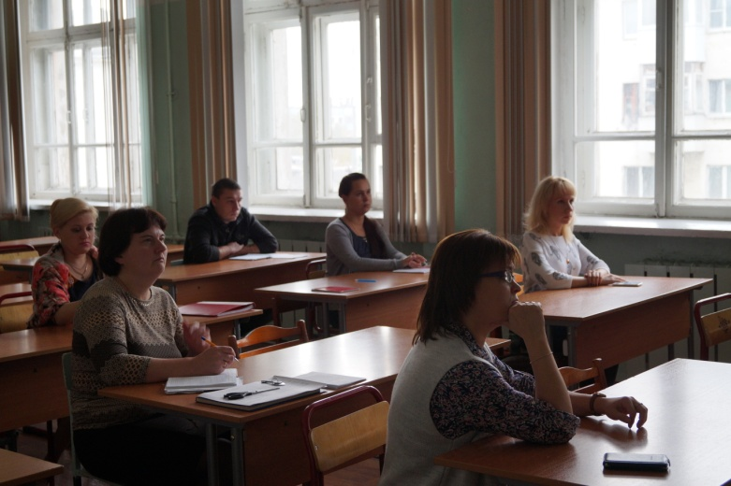
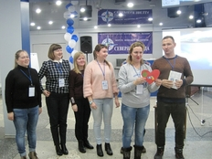
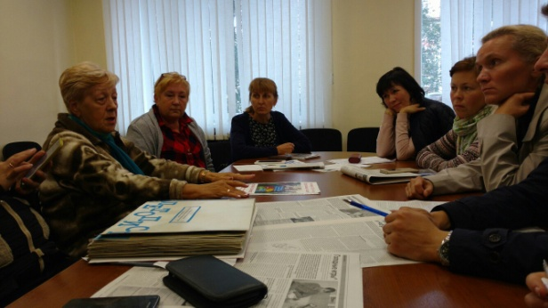
Нам не безразлично наше ЗАВТРА!
В период с 2011 по 2017 годы было произведено 847 выплат молодым специалистам

Slide 10

Постоянный контроль за расходованием членских взносов и целенаправленное расходование их позволило увеличить расходы:
информационную работу-223.2 тыс.руб. (113,9)
на обучение членов профсоюза-48.4тыс руб.( 150,0 ),
на работу с молодежью-8,4 тыс. рублей, (28,4)
на материальную поддержку– 513,6 тыс.рублей, (294,0)
культурно-массовые мероприятия -2064.1 тыс.рублей, (2166,6)
Конкурсы -33.5
спортивные мероприятия-84,0тыс.руб.(51,0.)
Проверка правильности перечисления членских профсоюзных взносов.
Обучение профсоюзного актива - казначеев и председателей первичных организаций профсоюза, по целевому расходованию профсоюзных взносов.

Slide 11
Развитие сервисных услуг для членов Профсоюза:
-по оздоровлению работников через профсоюзные санатории Архангельской области через льготные санаторные путевки членам профсоюза и их членам семьи (40человек) компенсировано 32 400 рублей за счет ФПАО и городской организации,
-на оздоровительные мероприятия для членов профсоюза (организация массовых катаний, спартакиада)- 84.4 тыс.руб.
на материальную помощь 236 членам профсоюза выделено 513,6тыс.рублей,
культурно-массовые мероприятия, праздничные мероприятий для детей членов профсоюза (Акция «Пригласи Деда Мороза на дом»,, новогодние представления для детей членов профсоюза в культурных центрах- 800 человек)-более 2064,1 тыс. рублей,
-проведение конкурсов«Лучшие социальные партнеры», конкурс-акция ,«Я в Профсоюзе!»( конкурс видеороликов), конкурс-акция «Профсоюзный репортер».
-представление к награде 83 члена профсоюза, из них три человека награждены знаками ЦС Общероссийского профсоюза,
-за консультацией на личный прием обратились 1131 член профсоюза,
- помощь по обращениям в суд-8 человек.

Slide 12
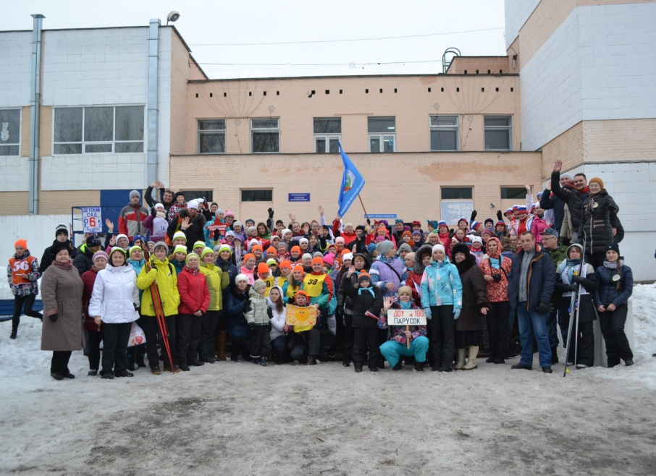
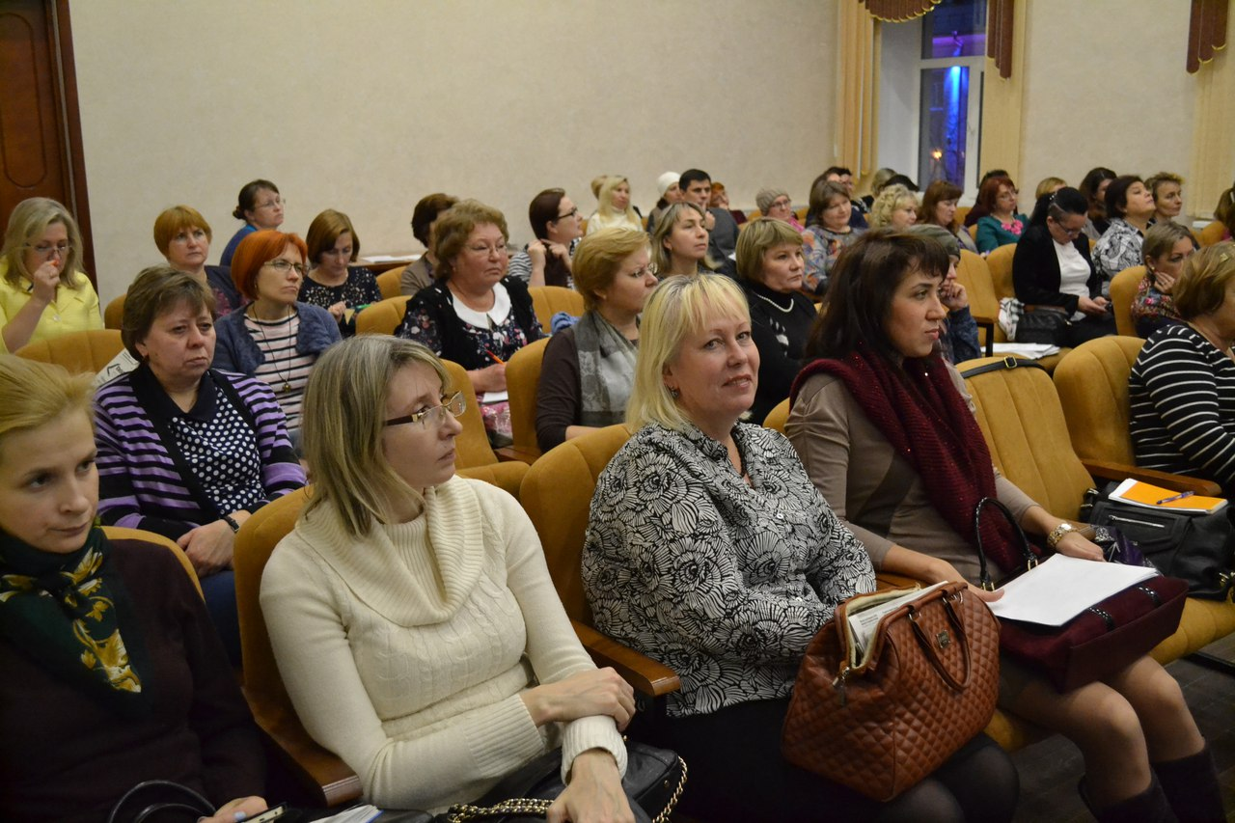
СКОЛЬКО НАС!
На 01.01.2018г. на учете Архангельской городской организации профсоюза работников народного образования и науки РФ состоит 103 первичных профсоюзных организаций, в том числе:
2351 членов профсоюза, что составляет 31,0% среди работающих по профсоюзу.
Охват профсоюзным членством среди работающих (по отрасли) - 27,0 %.

Slide 13
Подробный анализ
в разрезе отрасли образования города Архангельска
уменьшилось количество работающих (2016г.- 9328, 2017г.- 9219 (-109):
уменьшилось количество педагогических работников (2016г.-4813, 2017г.-4617(-143):
В разрезе учреждений, состоящих на профсоюзном учете в Архангельской городской организации
уменьшилось количество работающих (2016г.-7760,2017г.-7473(-287):
уменьшилось количество членов профсоюза (2016г.-2580,2017г.-2351(-229):
Анализ в разрезе первичных профсоюзных организаций показал:
-снизилось количество членов профсоюза из числа руководителей (смена руководителей -6 человек),
-уменьшение количества педагогических работников в связи с выходом на пенсию,
-в связи с сокращением педагогов дополнительного образования,
- исключили из членства пенсионеров, не вносящих профсоюзные взносы,
-отсутствие в первичных профсоюзных организациях обслуживающего персонала в школах(28 учреждений),
-отсутствие работы или не эффективная работа с молодыми педагогами (7 учреждений),
-наблюдается увольнение молодых педагогов в связи с низкой заработной платой.
Кроме того, в течение года произошла смена председателей первичных профсоюзных организаций (14 человек
Но надо признать, что одна из основных причин уменьшения профсоюзного членства
- отсутствие явных преимуществ у членов профсоюза по сравнению с работниками, не являющимися членами профсоюза.

Slide 14
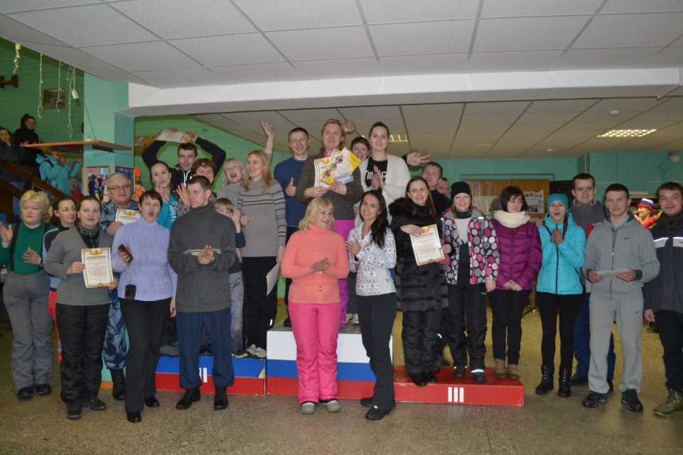
Первоочередные меры по работе с профсоюзным активом по мотивации профсоюзного членства на 2018г.:
Практическое обучение председателей.
Мотивации для вступления в профсоюз обслуживающего персонала..
Индивидуальные беседы по вступлению в профсоюз молодых педагогов.
Отчеты председателей ППО о своей работе и по оценке их деятельности со стороны членов профсоюза.
Встречи в коллективах.
ОУ №1,9,22,25,26,52,95,60,54
ДОУ№11,37,54,104,113,119,147,140,151,
Молодежный патруль:
ОУ№ 1,49,25,5,д
ДОУ №66,117

Slide 15
Коллективные договора
.. на учете Архангельской городской организации профсоюза работников народного образования и науки РФ на 1.01.18 г. состоит 103 первичных профсоюзных организаций.
На 01.01.2018г. 99 первичек имеют коллективные договоры, что составляет 96.1 %,которые распространяются на 7161 работающих человек
Совет постановляет:
1.Информацию о состоянии дел по заключению коллективных договоров в 2017 году и их роли в регулировании трудовых и социально – экономических прав и интересов работников принять к сведению и оценить положительно.
2.Отметить целенаправленную работу аппарата городского совета по работе с первичными профсоюзными организациями и руководителями по разработке и заключению коллективных договоров.
3. Продолжить контроль за разработкой и заключением коллективного договора в ОУ №12,14,17,22,23,25,27,28,35,37,51,55,73,9,)СШ,77,54ДОУ№10,11,16,39,47,91,103,104,113,116,147,148,172,180,183,Дюсш
4.Оказывать методическую и практическую помощь первичным профсоюзным организациям по заключению коллективных договоров.

Slide 16
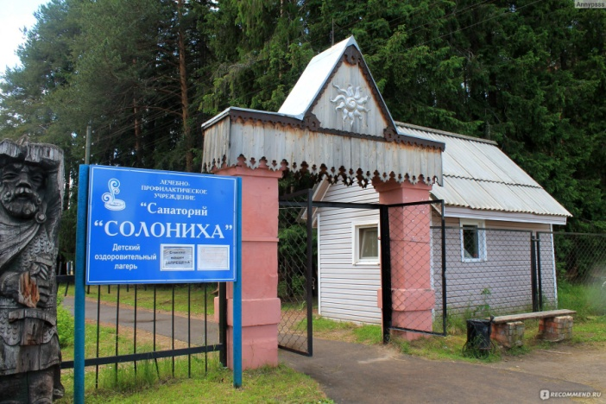
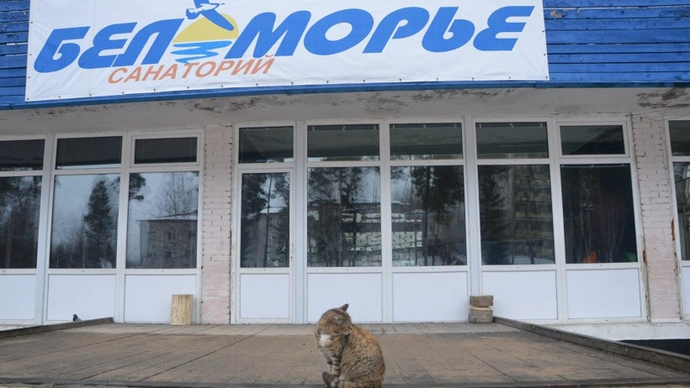
-
Отдых и оздоровление для членов профсоюза
Акции в санаториях !
Дотации за счёт Федерации профсоюзов Архангельской области, профсоюзных организаций области очень ощутимы для членов профсоюза.
На оздоровлению работников через профсоюзные санатории Архангельской области через льготные санаторные путевки членам профсоюза и их членам семьи (40человек) компенсировано 32 400 рублей за счет ФПАО и городской организации,

Slide 17

Алгоритм информационной работы
в Архангельской городской общественной организации
профсоюза работников народного образования и науки РФ
Информация (тема)
Сайт
Департамента образования – Профсоюзные новости
Архангельской межрегиональной организации профсоюза
Федерации профсоюзов Архангельской области
Электронная почта
Группа ВК
«Профсоюз образования г.Архангельск»
SMS сообщение
Председатели ППО
Группа ППО ВКонтакте
Члены профсоюза
Газета «Поморское вече»
Стенд ППО
Листовка
Профсоюзная страница
на сайте ОУ

Slide 18

2018 - Год защиты прав профсоюзов
ЦЕЛЬ: привлечение внимания членов профсоюзов, профсоюзных активистов, общественности, государственных и муниципальных органов власти к вопросам защиты прав профсоюзов в Архангельской области, решение задач по систематизации, анализу и разъяснению прав профсоюзов, их эффективной реализация и защита
Основные задачи:
Систематизация , анализ и разъяснение прав профсоюзов.
Эффективная реализация профсоюзами своих прав.
Защита профсоюзами своих прав.

Slide 19
2018 - Год защиты прав профсоюзов
План предусматривает около 50 мероприятий, например:
Организацию и проведение конкурса «Сценарий интерактивного мероприятия «Права ППО и их эффективная реализация»;
Разработку дистанционного учебного курса для профактива по теме «Права ППО и их эффективная реализация»;
Организацию и проведение Областной образовательной конференции профсоюзов области «Права профсоюзов: проблемы, реализация, защита»
с участием АТИСО, ФНПР, приглашенных экспертов;
Создание рубрики «Год защиты прав профсоюзов» в газете
«Поморское вече» и соответствующего раздела на сайте ФПАО;
Организацию и проведение Архангельского областного профсоюзного
конкурса «Лучшие социальные партнёры Архангельской области - 2018»;

Slide 20
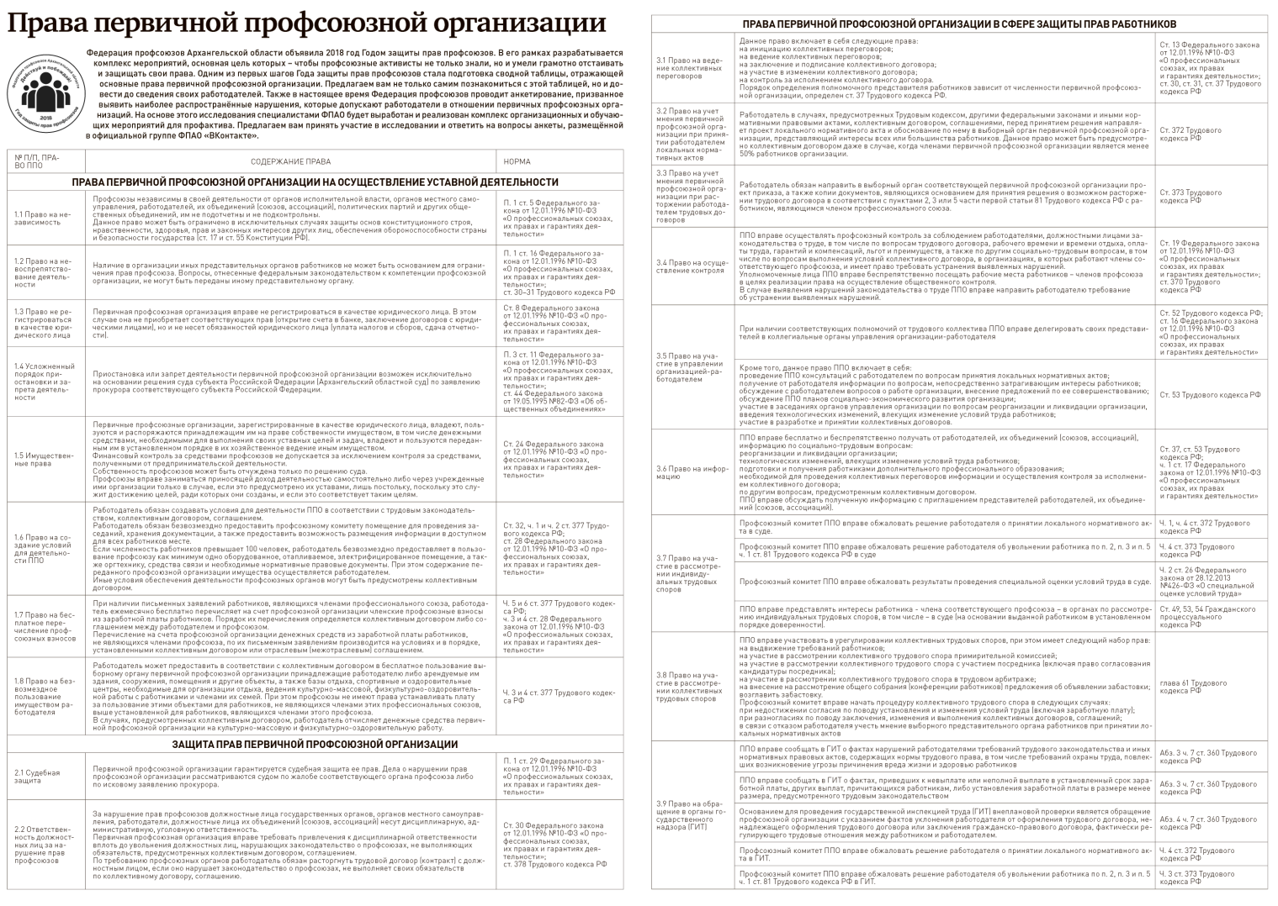
Конкретные результаты работы
за три месяца текущего года:
1.Права первичной профсоюзной организации.

Slide 21
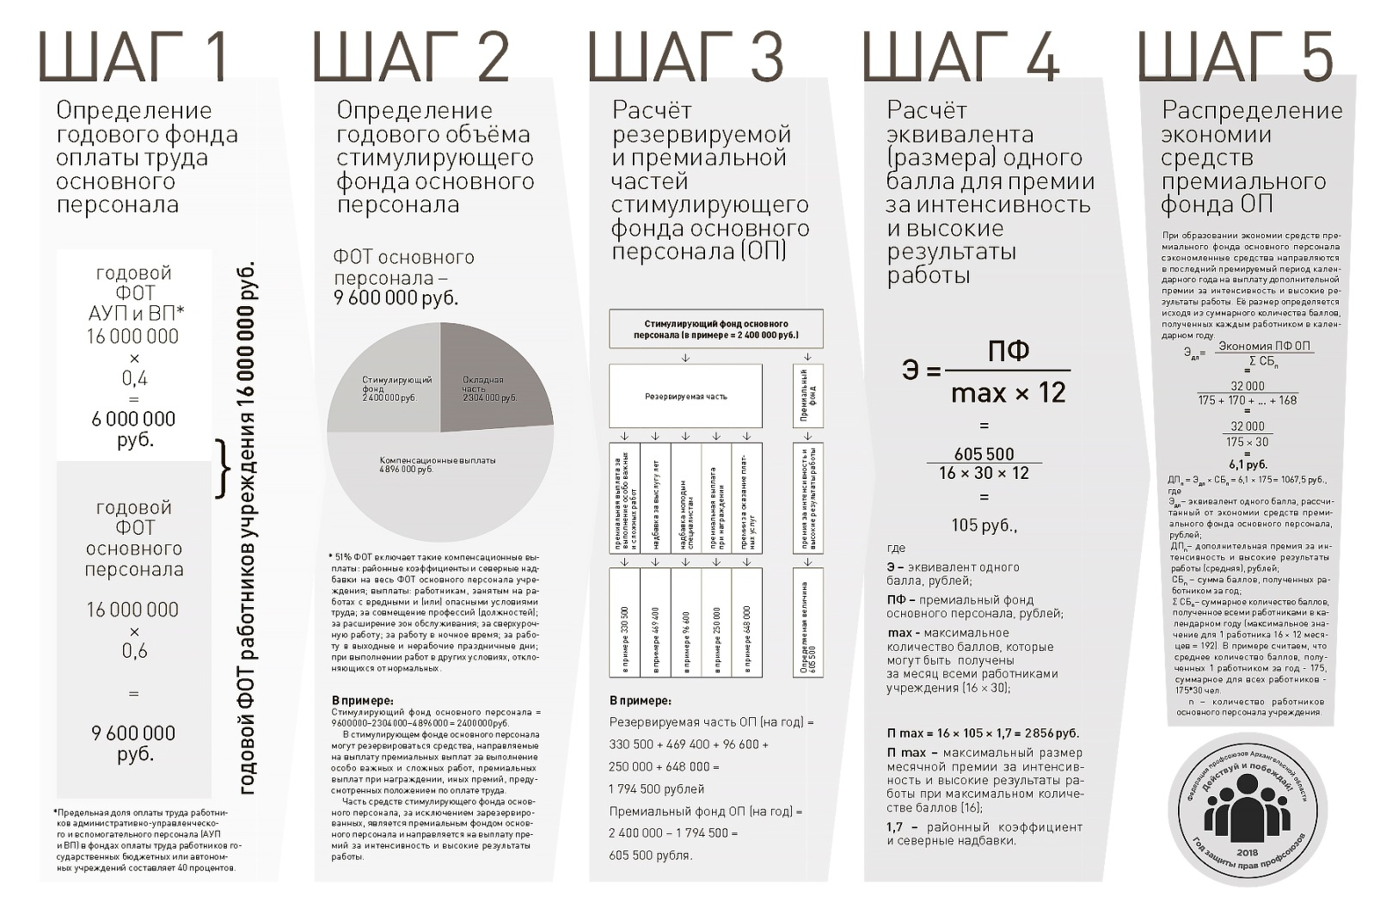
Конкретные результаты работы за три месяца текущего года:
2. Информация для профсоюзных стендов.

Slide 22
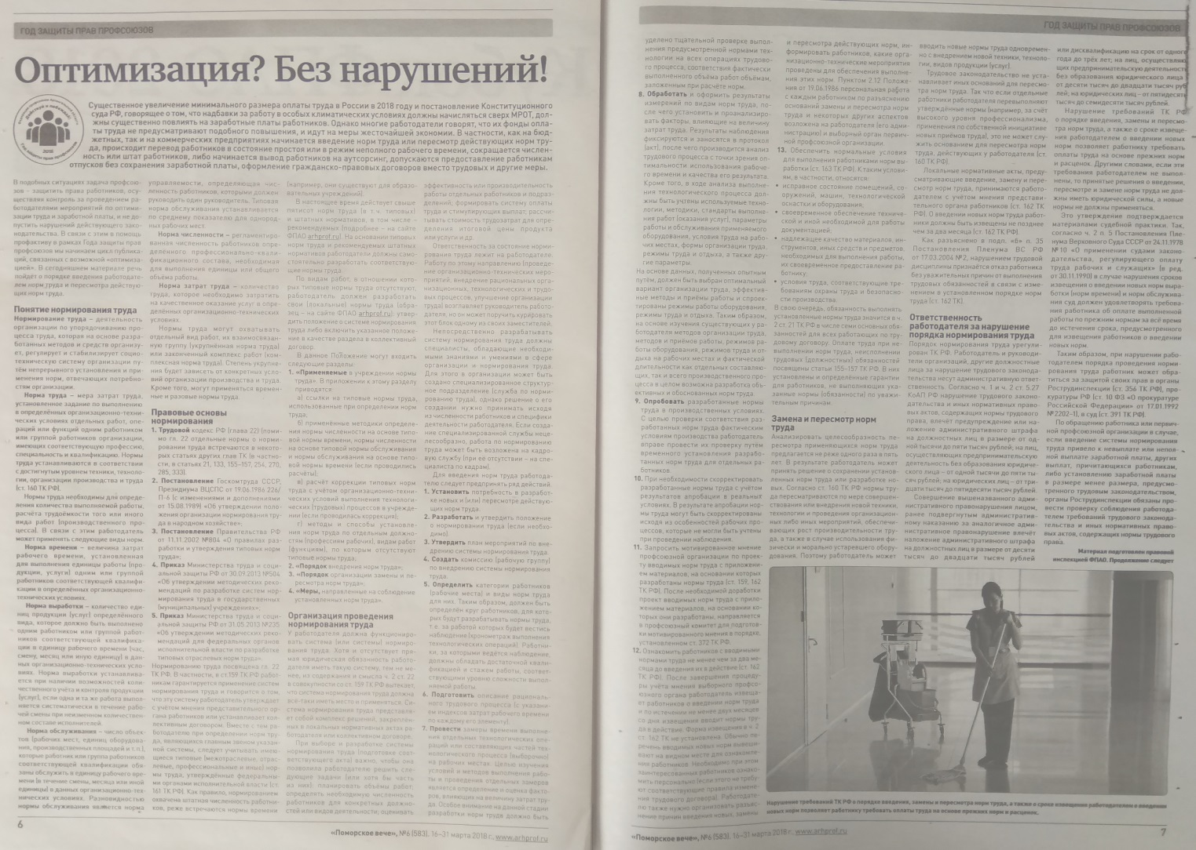
Конкретные результаты работы
за три месяца текущего года:
3. Защита прав работников

Slide 23
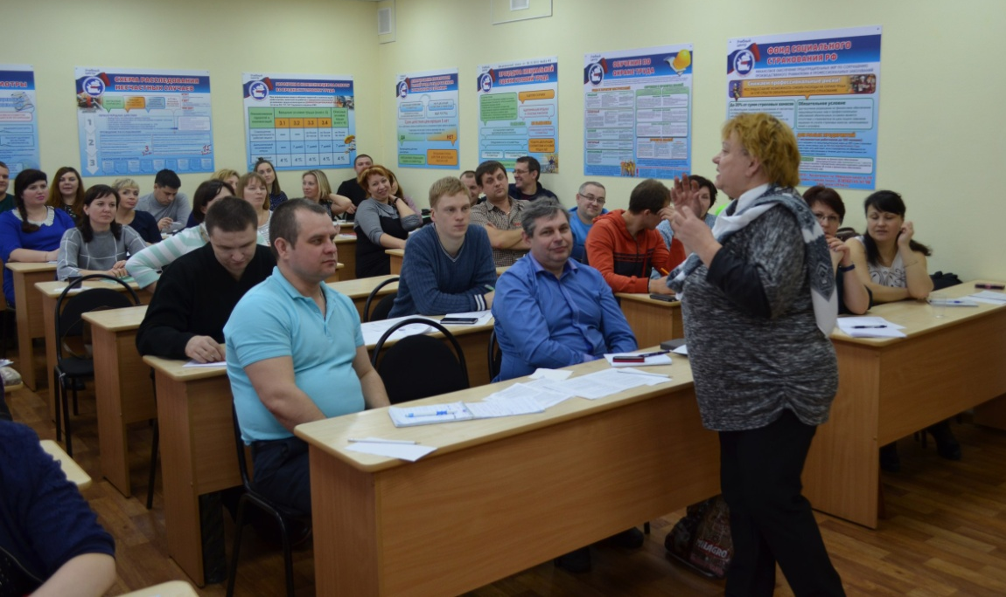
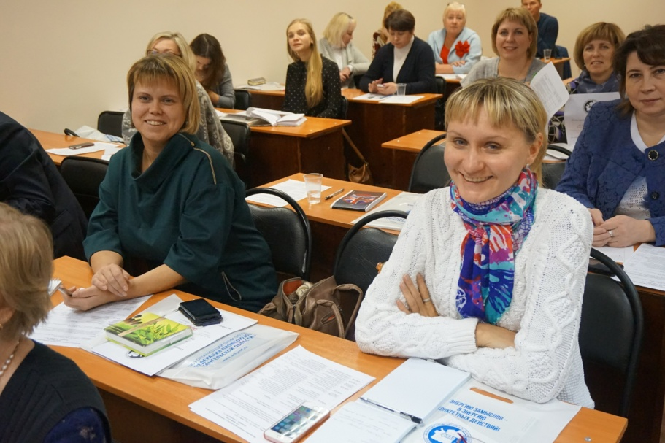
Конкретные результаты работы
за три месяца текущего года:
4. Включение нового блока по
правам ППО в курс второй
ступени профсоюзного
образования.

Slide 24

Сегодня мы знаем, что делать
2015
Год
Молодежи
2016
Год
правовой
Культуры
2017
Год охраны труда
Год профсоюзной информации
Год профсоюзного PR-движения

